Slide 1
CCKS2024——人物知识图谱复杂问答推理评测
WORK REPORT
汇报人：吴晨帆

Slide 2
01
赛事简介
目录
02
数据集介绍
CONTENT
03
基线模型

Slide 3

PART 01
赛事简介

Slide 4
赛事简介
人物是人类社会活动和事件组成的核心要素之一，与人物相关的信息查询和推理问答很常见，与其他领域的问答不同，人物相关的问答具有以下两种特点：（1）涉及数值统计和计算，如查询某歌手在2024年发表的专辑数量，（2）涉及人物关系的复杂推理，如查询某人的侄子是谁，但此信息并未被显式存储，需要根据兄弟关系和儿子关系推理得出。
人物相关的事实型信息常用结构化的知识图谱来表示和存储，因此浙江大学联合蚂蚁集团及OpenKG开放知识图谱社区提出了人物知识图谱复杂问答评测任务，该评测任务具有如下特点：（1）可查询类问题复杂：大部分问题为多步推理的问题，包括多跳查询、统计计数、以及逻辑组合；（2）有需关系推理的问题：部分问题无法通过查询得出，需要进行关系推理得出答案。

Slide 5
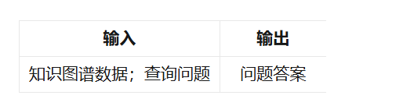
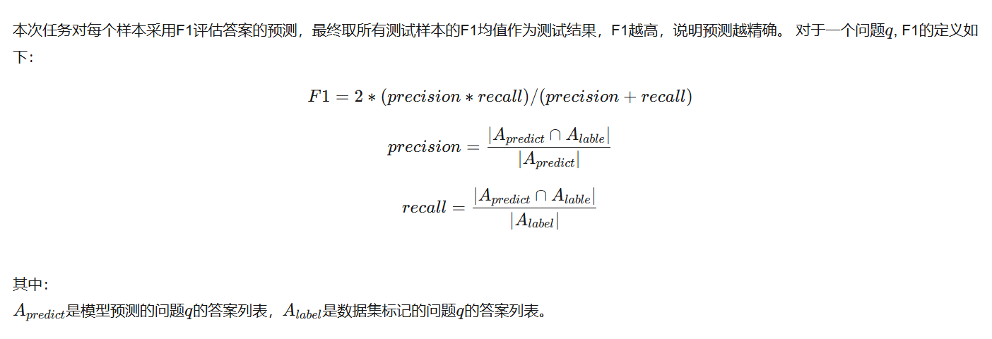
竞赛任务
根据提供的知识图谱数据，按照对应逻辑回答测试集中问题。
评价指标

Slide 6

PART 02
数据集介绍
。

Slide 7
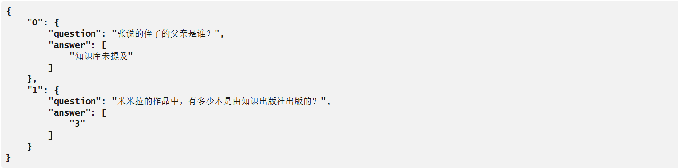
数据集介绍
知识图谱数据：kg(uft8).txt，每行表示一个三元组（head, relation ,tail），格式如下：
知识图谱数据中，包含个256378实体，240个关系，785553个三元组
训练集：train_qa.json，answer中顺序随机，不影响最终测评，格式如下：
训练集共有1238条数据

Slide 8
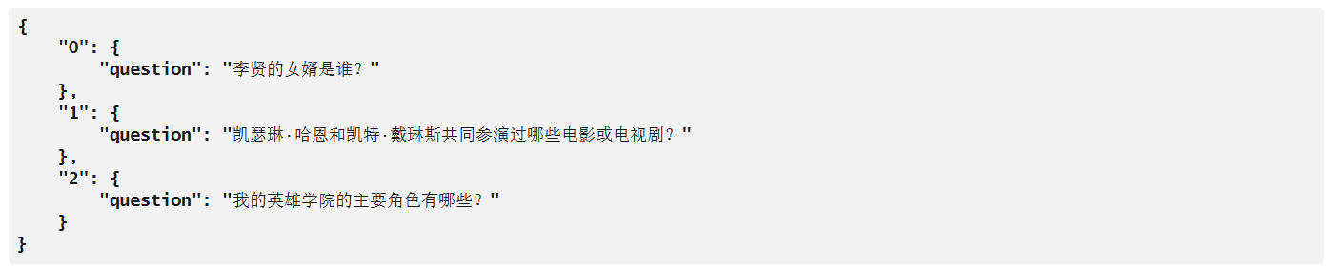
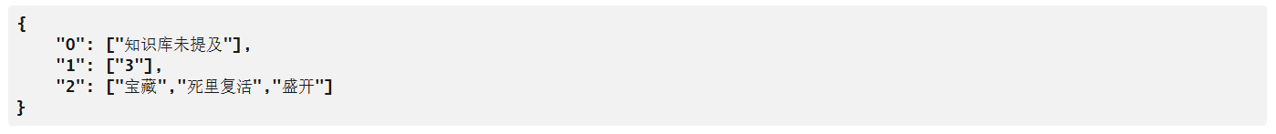
数据集介绍
测试集： test_qa.json，与训练集不同，测试机集不包含answer，格式如下：
测试集共有1000条数据。
对于测试集中的每个问题，模型需要给出所有的答案，答案顺序不影响最终评测，最终模型输出的结果如下：

Slide 9

PART 03
BASELIEN详解

Slide 10
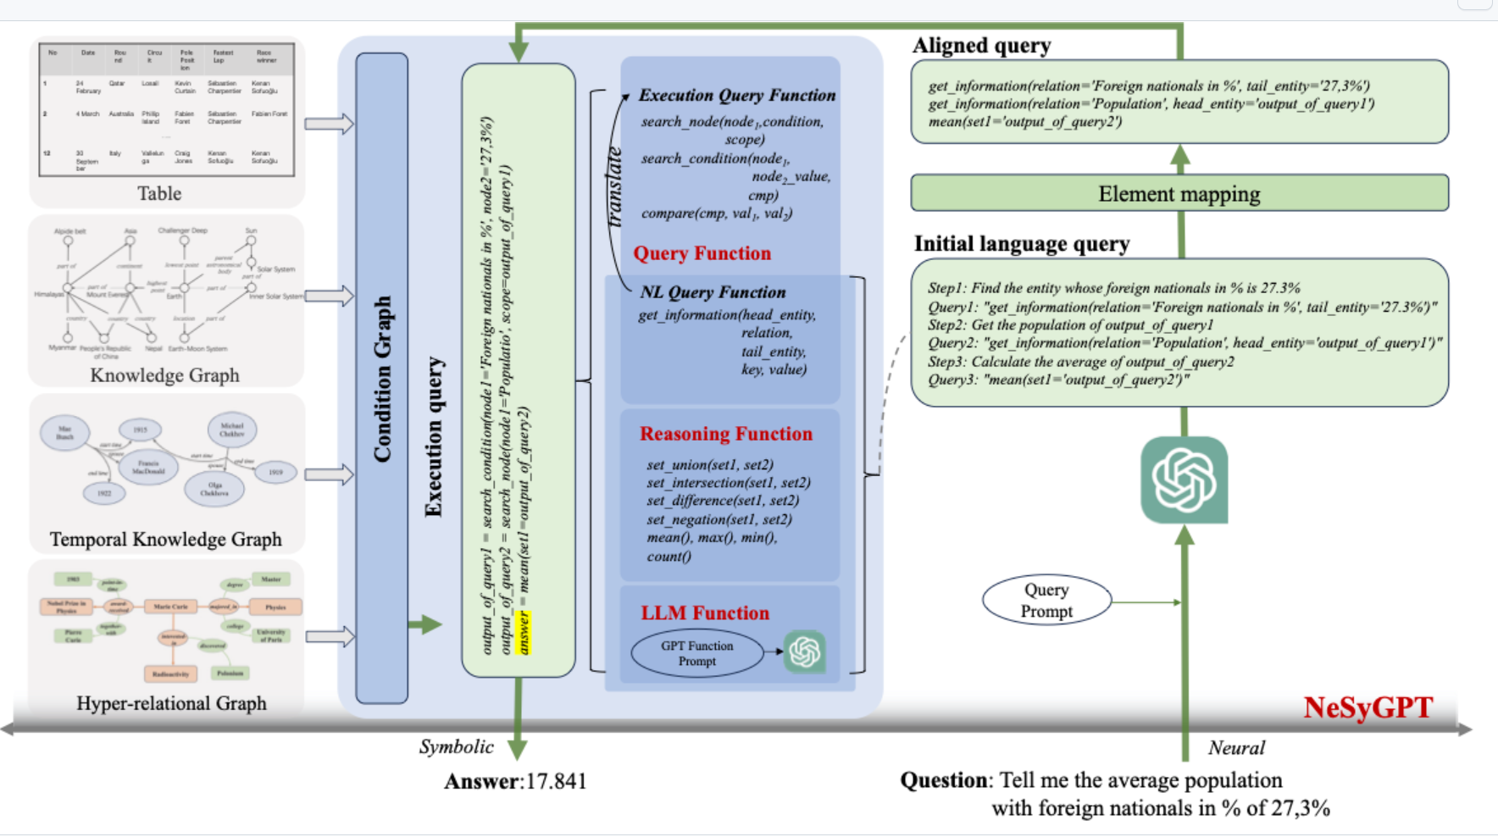
BASELINE

Slide 11
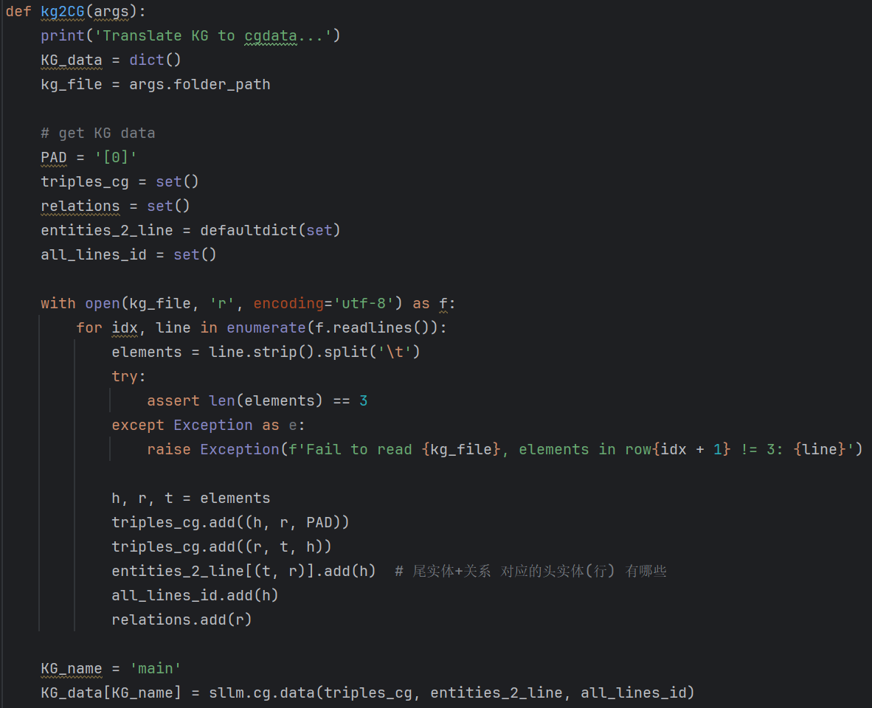
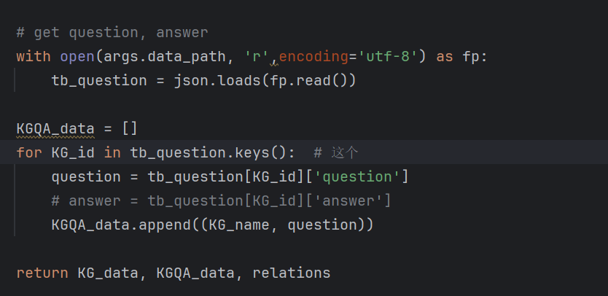
BASELINE
知识图谱处理

Slide 12
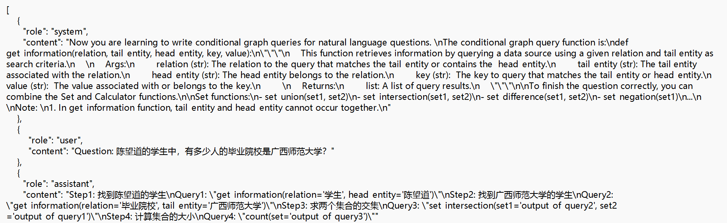
BASELINE-initial query
先将问题通过大模型分解成几个小问题

Slide 13
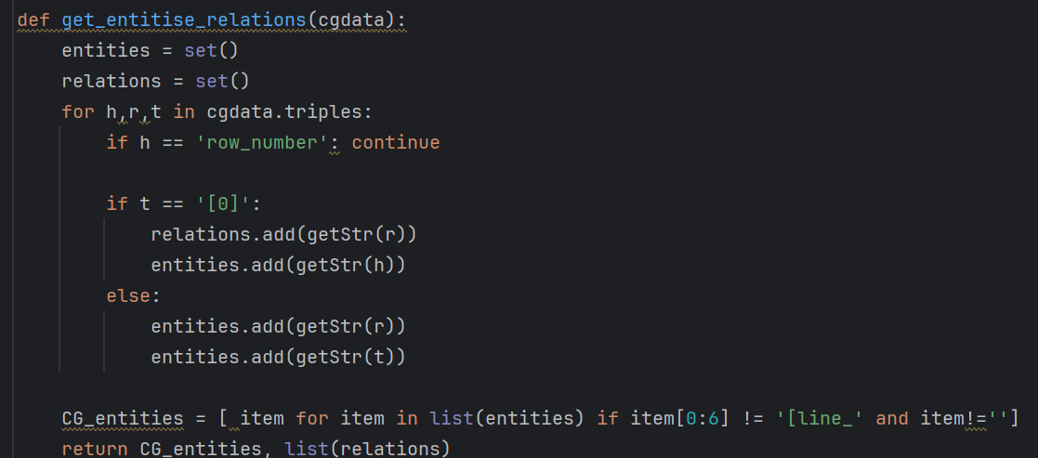
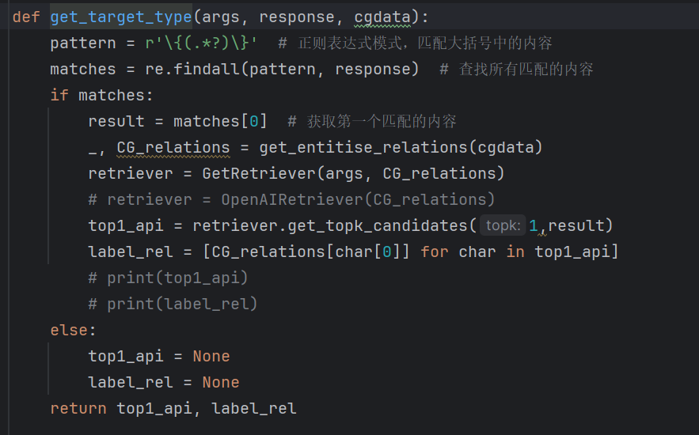
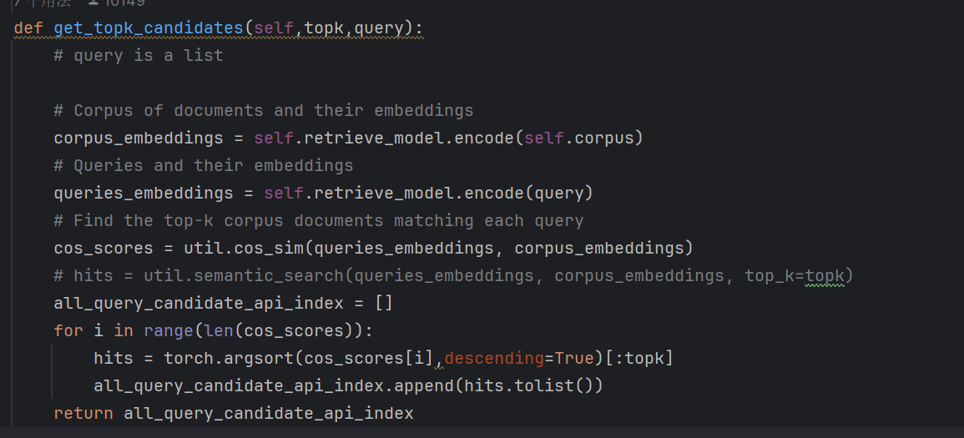
BASELINE-Element mapping
然后得到query的类型

Slide 14
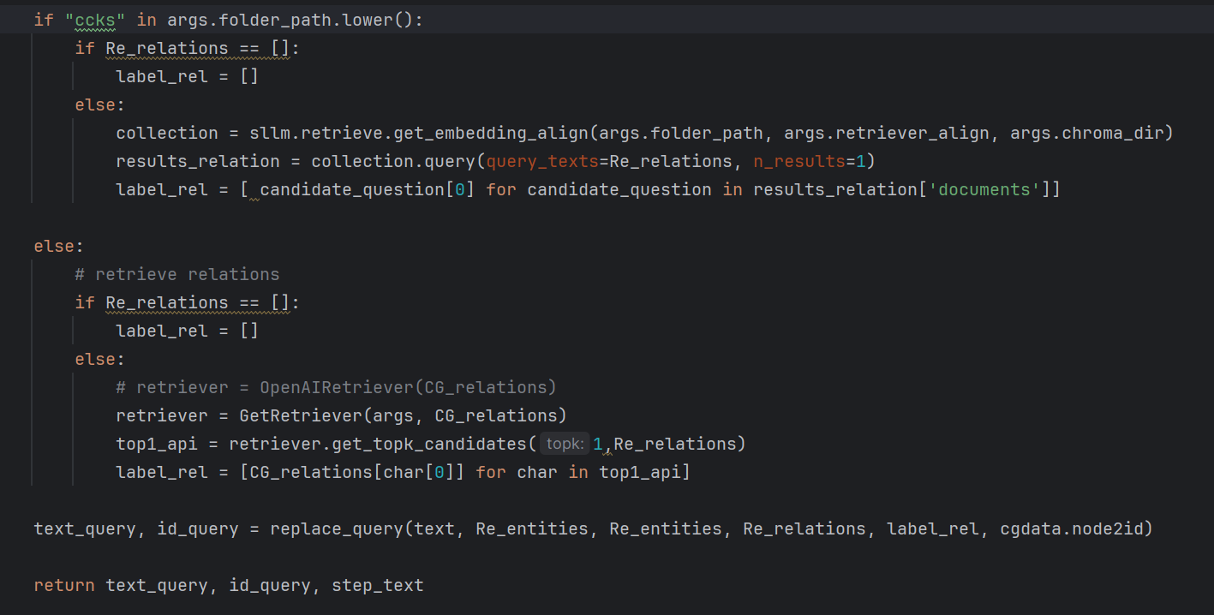
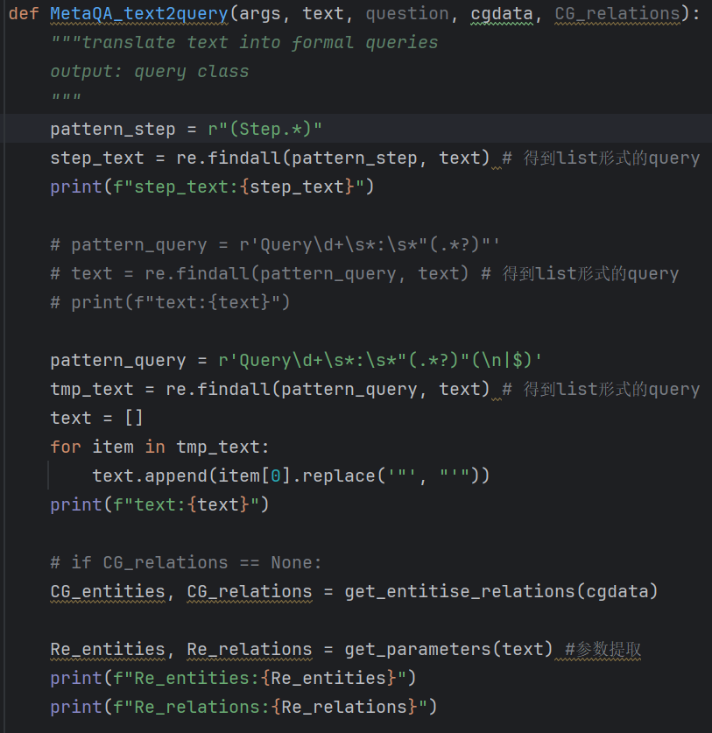
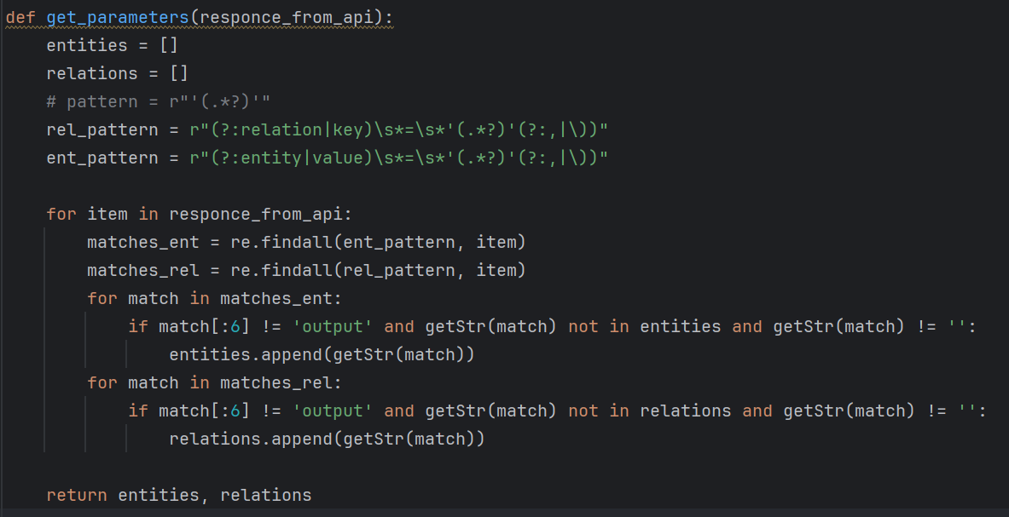
BASELINE-Element mapping
接着进行参数检索和替换

Slide 15
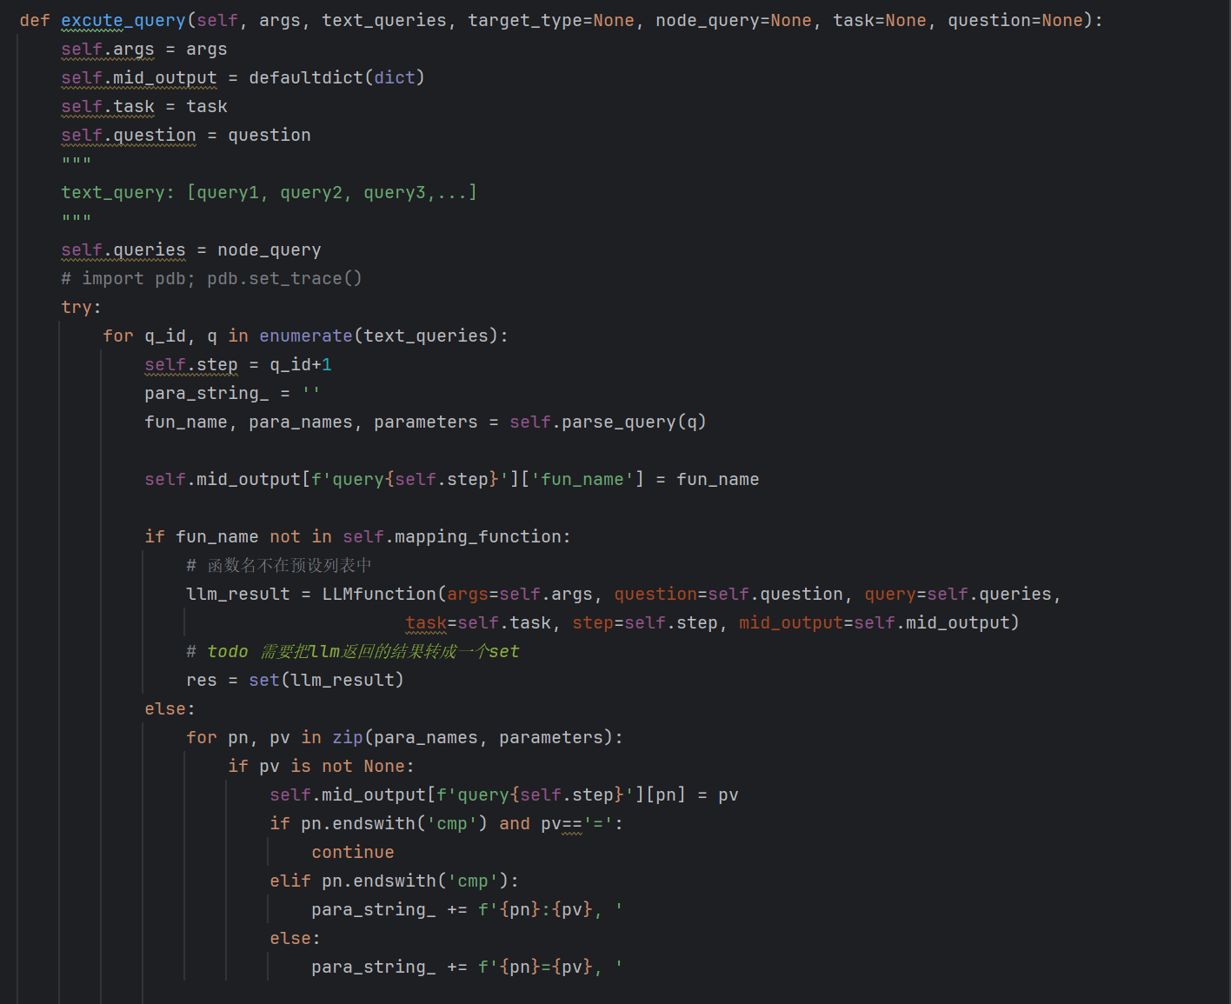
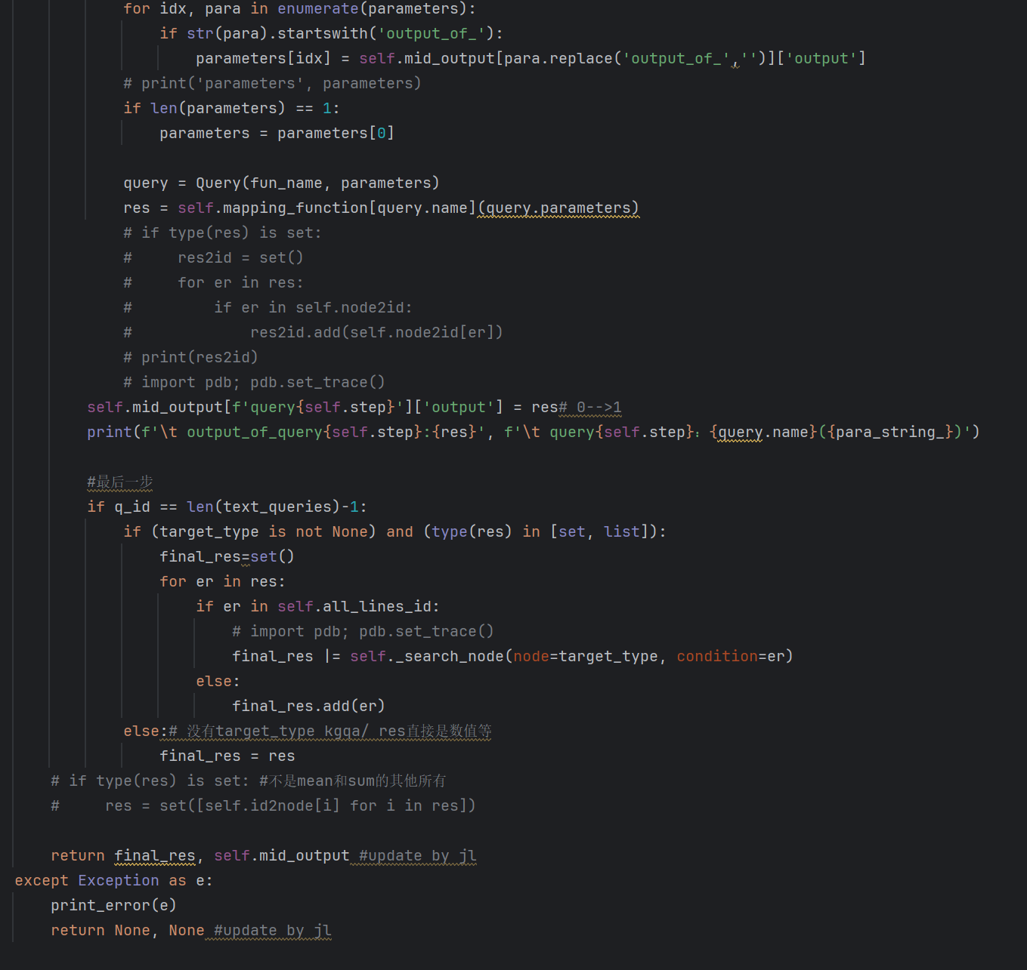
BASELINE- query
然后执行query,得到结果

Slide 16
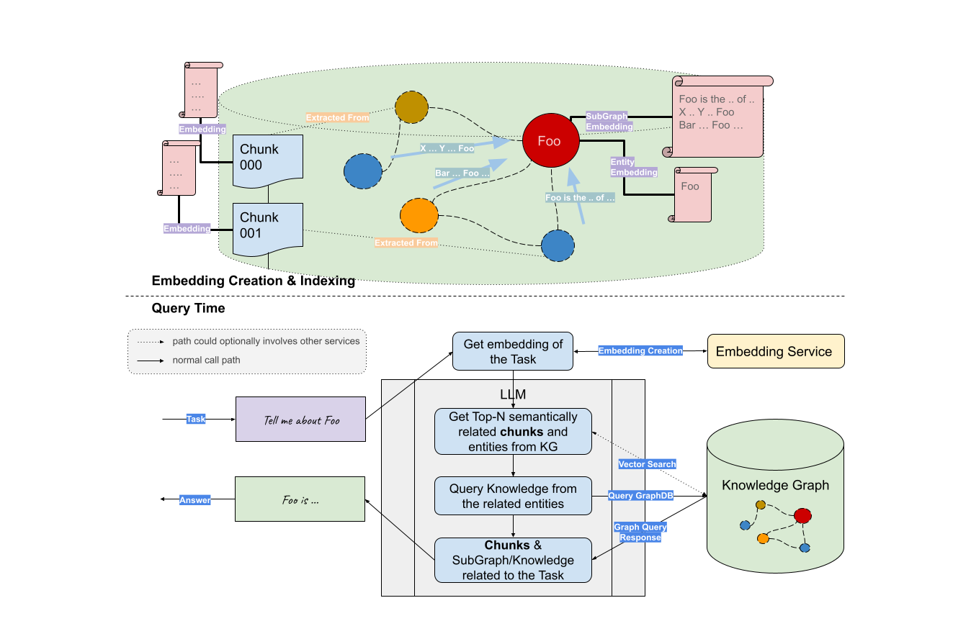
Graph RAG

Slide 17
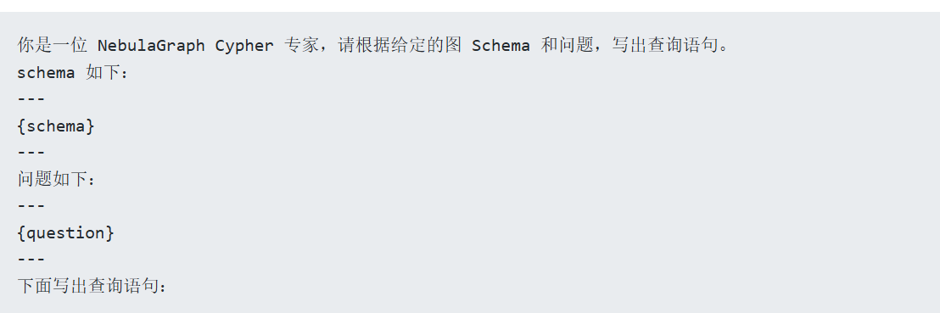
Text2Cypher
使用通用模型＋提示工程，和 Text2SQL 类似。大语言模型已经通过公共领域学习了 Cypher 的语法表达，我们在提出任务的时候，只需要将知道我们要查询的图的 Schema 作为上下文传给LLM就可以得到不错的查询语句。

Slide 18
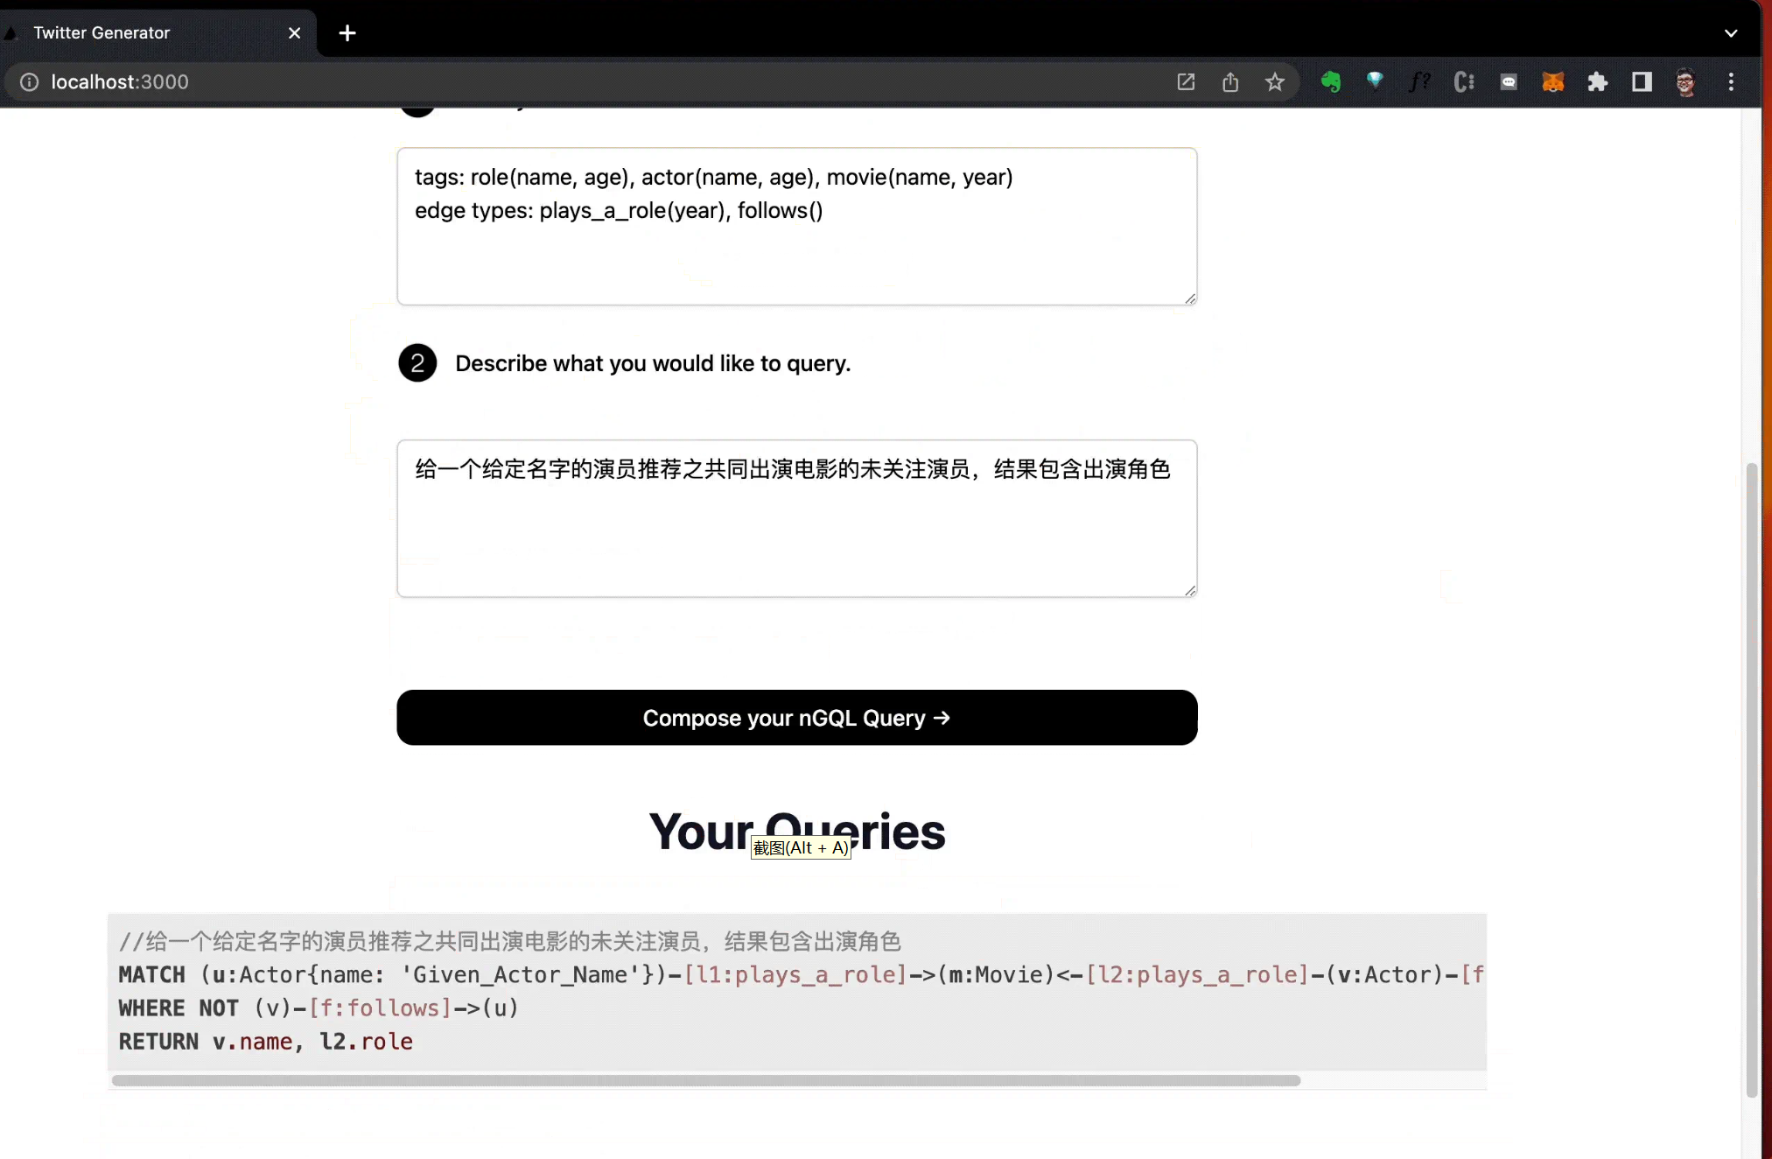
Text2Cypher

Slide 19
谢谢观看
Work summary report
Type your content here, either by copying your text, or by text, Type your content here, either by copying your text, or by copying after the text,

